Slide 1
DQN算法实现CartPole
2152614 崔宸睿

Slide 2
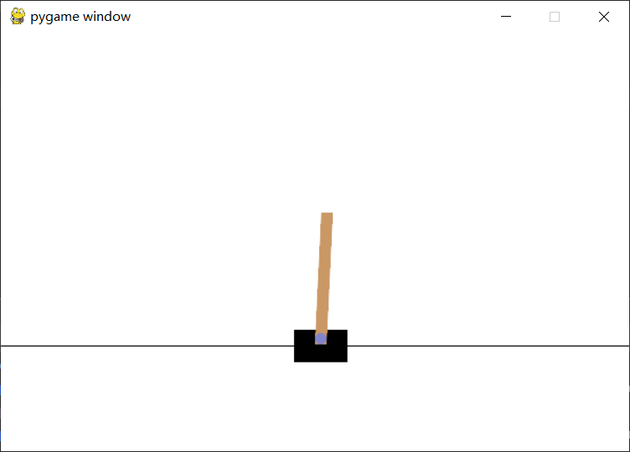
CartPole
游戏介绍
在CartPole环境中，有一辆小车，agent的任务是通过左右移动保持车上的杆竖直，若杆的倾斜度数过大，或者车子离初始位置左右的偏离程度过大，或者坚持时间到达 200 帧，则游戏结束。智能体动作空间的大小为2，在游戏中每坚持一帧，智能体能获得分数为 1 的奖励，坚持时间越长，则最后的分数越高。
标号 | 动作
0 | 向左移动
1 | 向右移动

Slide 3
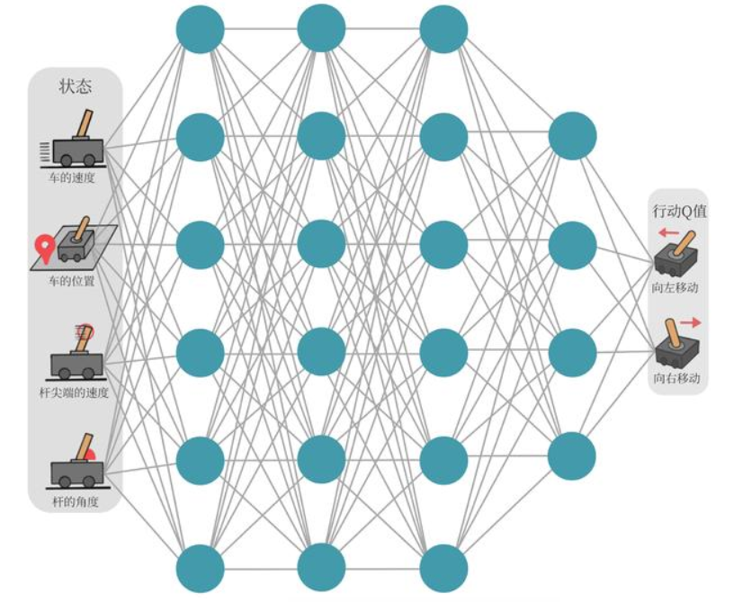
DQN介绍
Q网络：我们想在车杆的环境中得到动作价值函数Q(s,a) ，所以使用函数拟合的思想。用一个神经网络来表示函数，神经网络的输入是状态和动作，然后输出一个标量，表示在状态下采取动作能获得的价值。我们将用于拟合函数函数的神经网络称为Q 网络。
在线网络（Online Network）
作用：在线网络是用于进行动作选择和评估当前状态的Q值的网络。
更新：在线网络在每个训练步骤中，根据当前状态输入，计算Q值，并选择最优动作。
训练：在线网络通过反向传播和梯度下降来更新网络参数，以逼近真实的Q值目标。
目标网络（Target Network）
作用：目标网络用于计算目标Q值，用于训练在线网络。
更新：目标网络的参数不会经常更新，而是以一定的频率（如每隔一定的训练周期）从在线网络中复制参数。
训练：目标网络的参数在训练过程中保持不变，提供相对稳定的目标Q值，减少训练过程中目标值的变动。

Slide 4
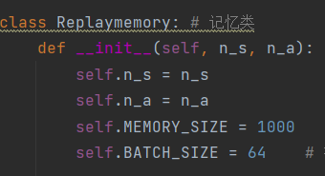
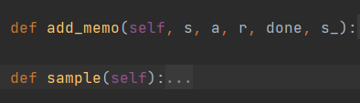
经验回放
DQN 算法采用了经验回放（experience replay）方法，具体做法为维护一个回放缓冲区，将每次从环境中采样得到的五元组数据（状态、动作、奖励、是否结束、下一状态）存储到回放缓冲区中，训练 Q 网络的时候再从回放缓冲区中随机采样若干数据来进行训练。
在代码中，封装了Replaymemory类，用于经验回放
类成员MEMORY_SIZE表示回放缓冲区大小，最多存放1000个状态
类成员BATCH_SIZE表示每次从缓冲区中取样的个数，随机取64个；
类方法add_memo用于向回放缓冲区中添加新的记忆
类方法sample用于从回放缓冲区中随机取样

Slide 5
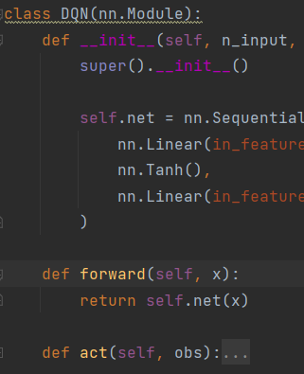
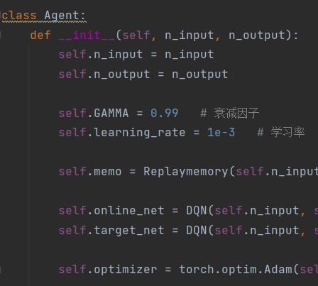
DQN类和Agent类
DQN类：
构造函数中定义了包含两个线性层的前向传播函数；
类方法act：选择动作的函数；
Agent类：
定义输入和输出的维度；
超参数和网络模型：GAMMA, learning_rate
记忆回放实例：memo
在线网络：online_net
目标网络：target_net
优化器：optimizer
Notes:
在DQN算法中，GAMMA值和epsilon值是两个重要的超参数。
GAMMA值：是一个介于0和1之间的数，用于控制未来奖励的折扣因子。当GAMMA值越接近1时，智能体会更加关注未来的奖励；当GAMMA值越接近0时，智能体会更加关注即时奖励。
epsilon值：是一个介于0和1之间的数，用于控制智能体在训练过程中采取随机动作的概率。当epsilon值越接近0时，智能体会更加倾向于采取最优动作；当epsilon值越接近1时，智能体会更加倾向于采取随机动作

Slide 6
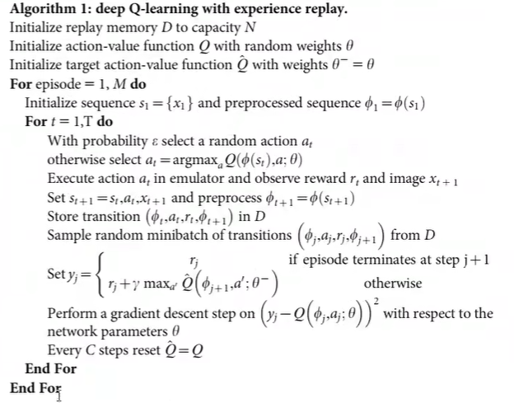
伪代码
开始训练循环。对于每个episode和每个时间步，计算当前的epsilon值，并进行随机采样；
根据epsilon的概率选择动作。如果随机采样小于等于epsilon，则随机选择一个动作，否则使用agent的在线网络选择一个动作；
执行选择的动作并观察下一个状态、奖励和是否结束。将状态转移信息存储到agent的记忆中，并更新累计奖励；
如果当前episode结束，则重置环境并保存累计奖励；
从记忆中采样一批数据，使用目标网络计算下一个状态的Q值，并选择最大的Q值。根据贝尔曼方程计算目标Q值；
使用在线网络计算当前状态的Q值，并根据采样的动作索引提取相应的Q值；
计算损失函数，使用平滑的L1损失函数；
对网络的参数进行梯度下降优化；
根据目标网络更新频率，将在线网络的参数复制到目标网络中；

Slide 7
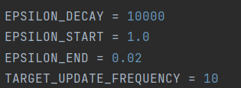
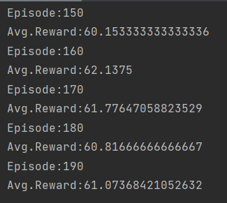

当前训练结果
Notes:
epsilon的衰减参数、初始值和最终值，以及目标网络更新的频率

Slide 8


谢谢大家

